Slide 1


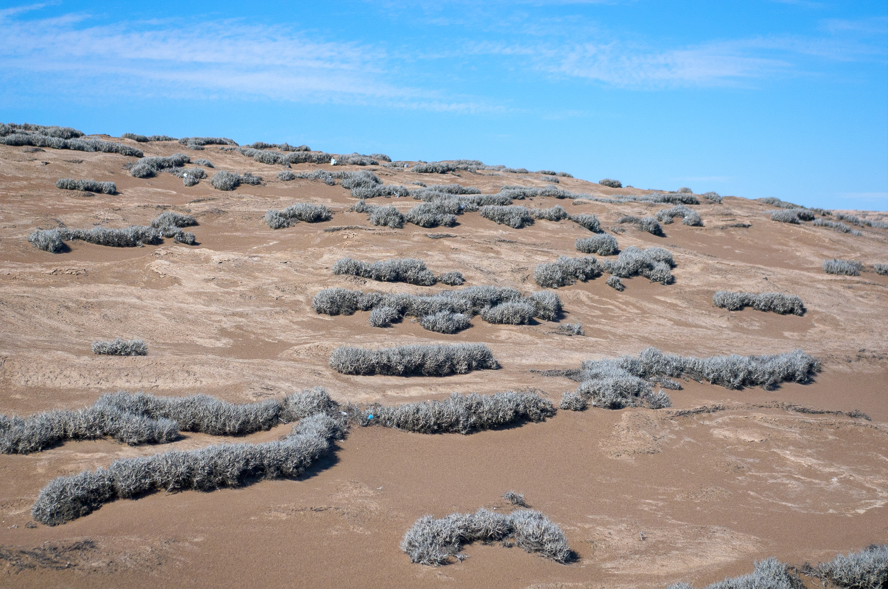
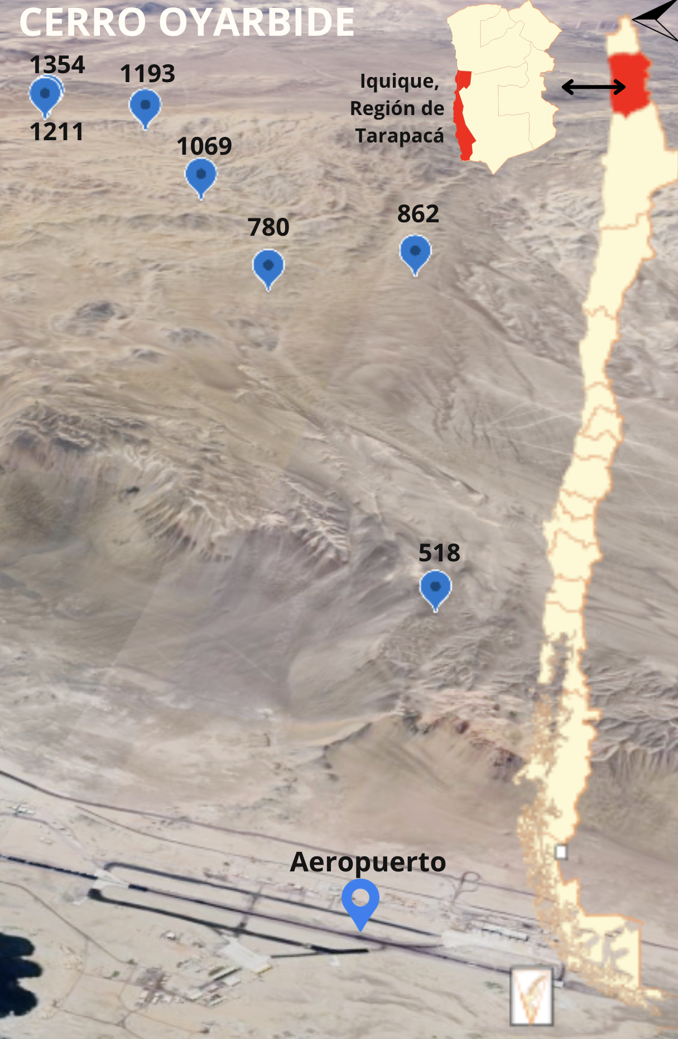
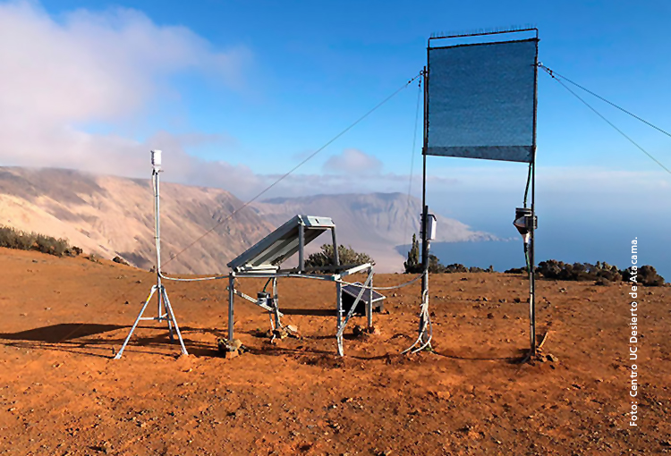
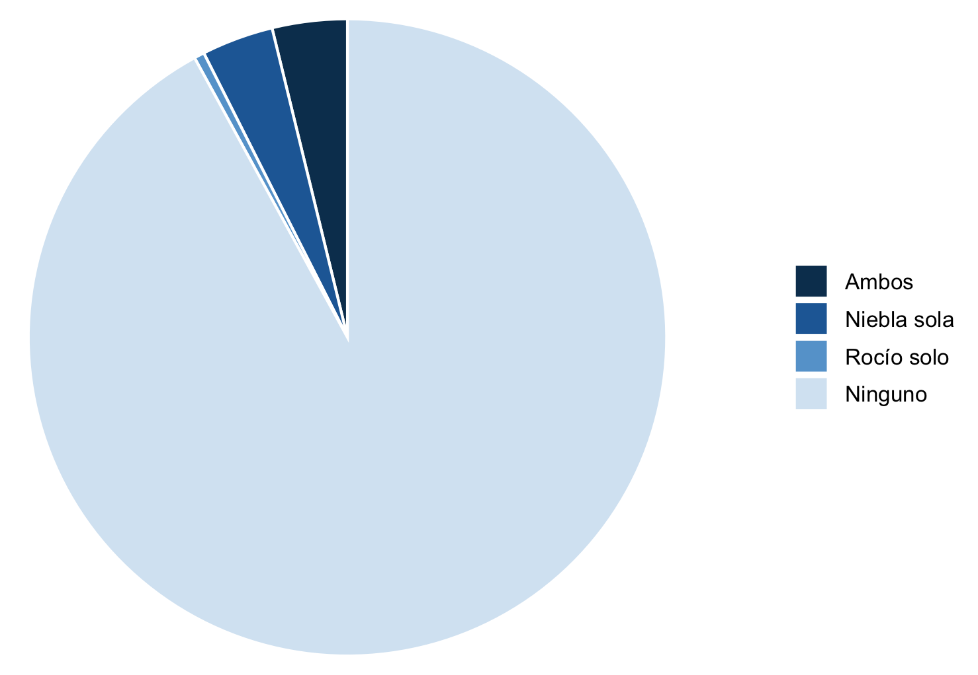



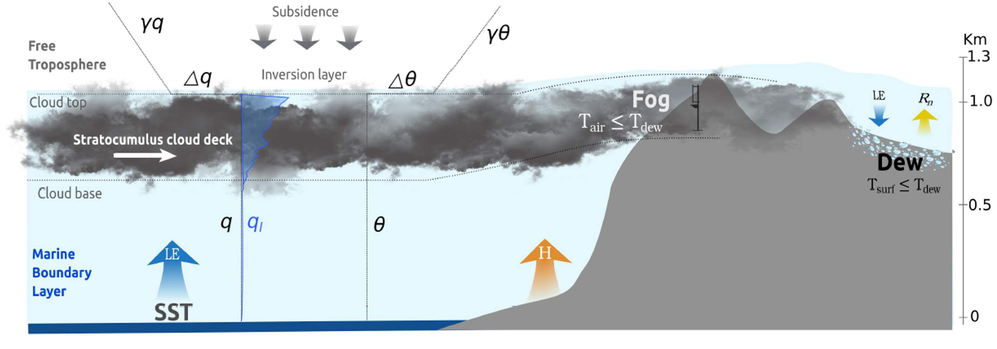


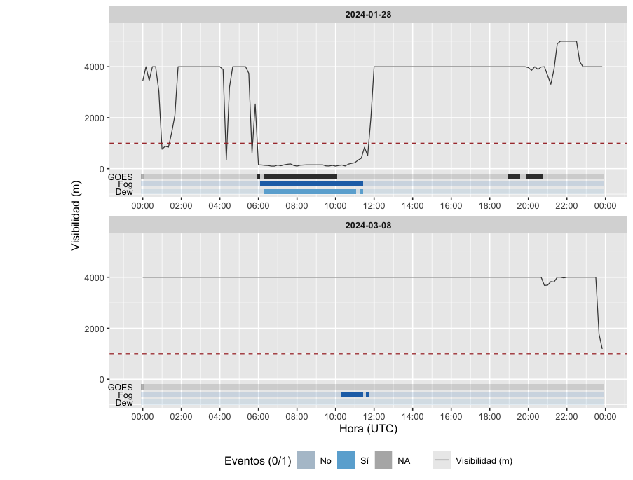
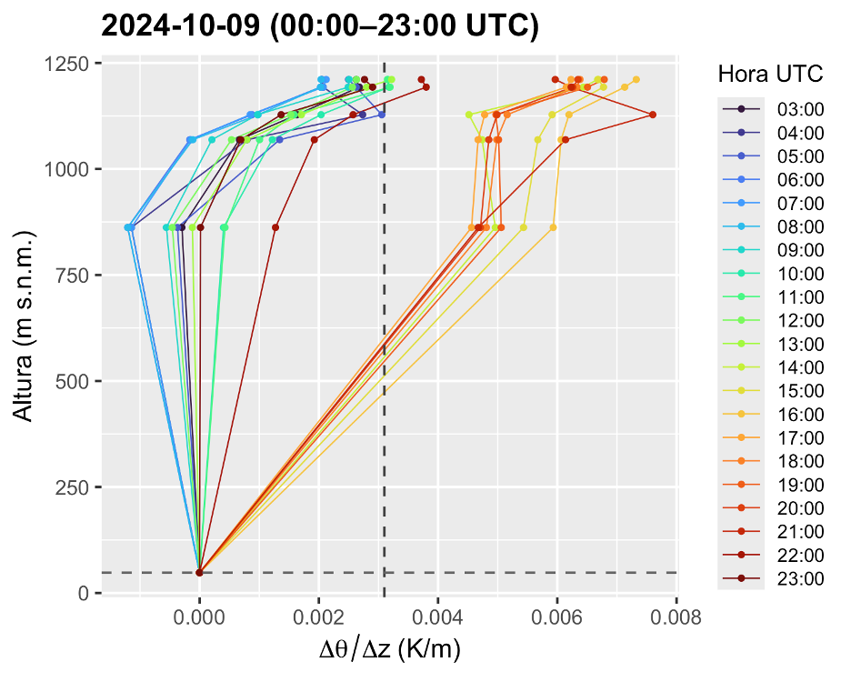
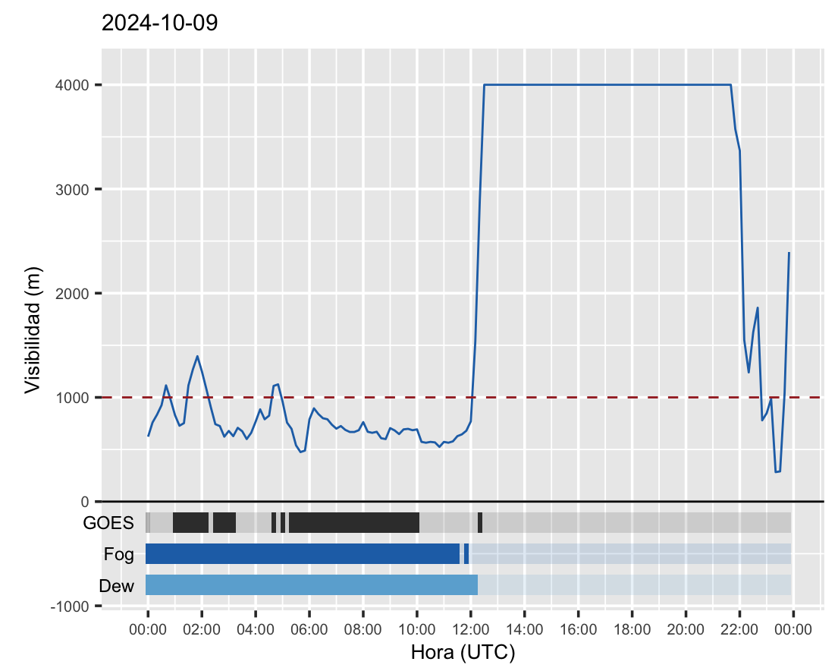
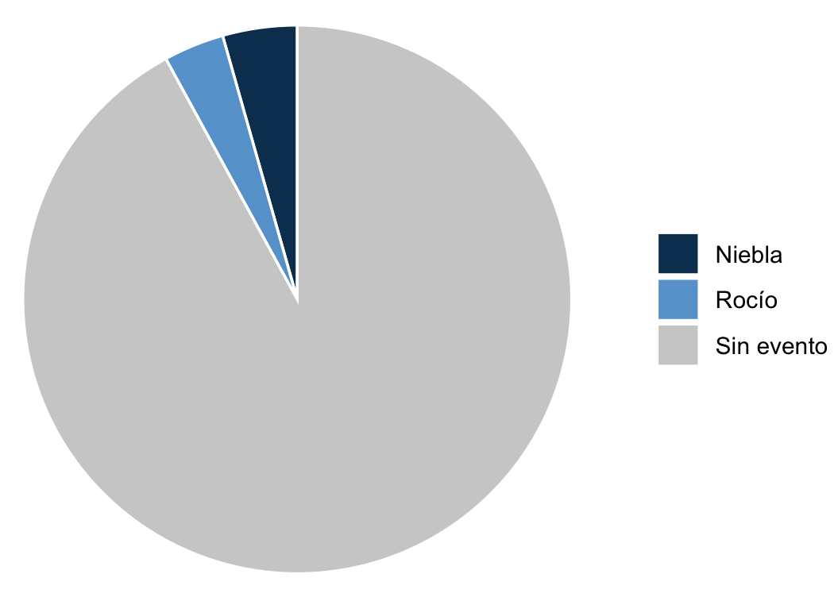
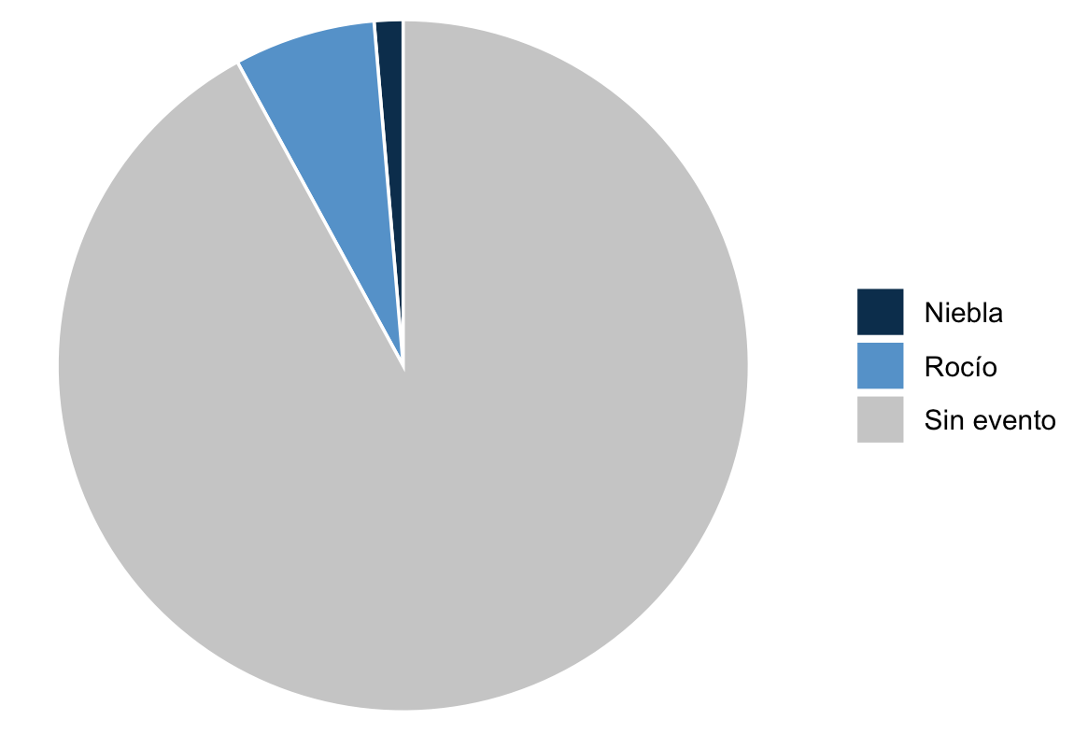
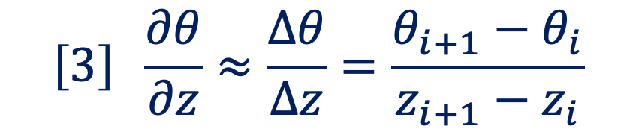
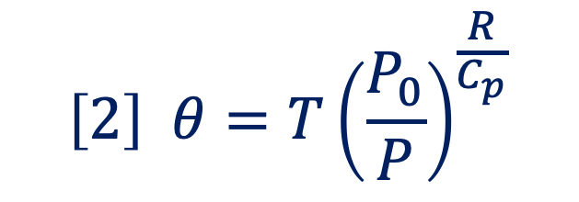
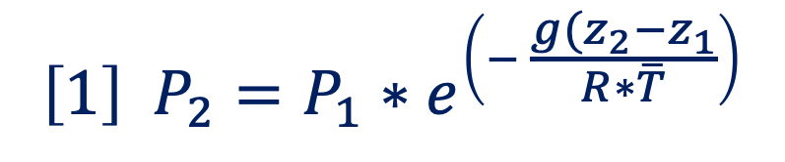
Caracterización termodinámica de la capa límite bajo eventos de niebla y rocío
PONTIFICIA UNIVERSIDAD CATÓLICA
DE CHILE
F. Muñoz ^{2,3} , F. Lobos-Roco^{2,3}, S. Acevedo³, C. Del Río^{1,2}
1 Instituto de Geografía, Pontificia Universidad Católica de Chile
2 Centro UC Desierto de Atacama
3 Facultad de Agronomía y Sistemas Naturales, Pontifica Universidad Católica de Chile
Facultad de Agronomía y Sistemas Naturales, Pontificia Universidad Católica de Chile
Avda. Vicuña Mackenna 4860, Santiago – Chile.
Tesis II – Magíster en Recursos Naturales
1. MOTIVACIÓN Y PROBLEMÁTICA
2. METODOLOGIA
Agua atmosférica = Precipitación + Niebla + Rocío
Se trabaja con un transecto altitudinal del cerro Oyarbide, a la costa del desierto de Atacama.
Se usaron registros de SFC y SDC de la estación 1211 del cerro (2023-2024).
Se aplicaron dos reclasificaciones de eventos tras captación: una basada en GOES (nube baja) y otra en visibilidad (umbral de 1000m).
En el desierto, la niebla y el rocío son fuentes importantes de agua.
La niebla ha sido más estudiada que el rocío.
Instrumentos como SFC o SDC confunden ambas colectas.
Diferenciarlos de manera clara es esencial para balances hídricos precisos y tecnologías de captación.
Fig. 1. Campos de Tillandsia.
Niebla: 3.6%
Rocío: 0.5%
Ambos: 3.8%
Ninguno: 92%
Captadores (SFC / SDC)
Estación 1211, Oyarbide
Fig. 2. Captadores de niebla y rocío.
Variables locales:
Visibilidad, HR y LF
Estación 1211, Oyarbide
NIEBLA
ROCÍO
Fig. 5. Transecta altitudinal de estaciones meteorológicas del área de estudio.
Ambos eventos indican saturación del aire, pero son procesos distintos.
Muy pocos estudios. Niebla se origina bajo atmósferas turbulentas y rocío bajo atmósferas estables.
Temperatura potencial y humedad específica serán estudiadas.
GOES
Satélite
(SFC/SDC) > 0
(GOES 1)
Visib. < 1000m
(SFC/SDC) > 0
(GOES 0) Y
Visib. > 1000m
$${\left[1\right] P}_{2}=P_{1}∗e^{\left(− \frac{g(z_{2}−z_{1}}{R∗\overline{T}}\right)}$$
Fig. 3. Proporción de eventos, estación 1211 del cerro Oyarbide.
Tras reclasificar, se analizan los gradientes verticales de temperatura potencial. Se utilizaron todas las estaciones, y como referencia la estación del aeropuerto (fuente DGAC).
Para el análisis y visualización se utilizó el paquete {Tidyverse} en R.
$$\left[2\right] θ=T{\left(\frac{P_{0}}{P}\right)}^{\frac{R}{C_{p}}}$$
$$\left[3\right] \frac{∂θ}{∂z}≈\frac{∆θ}{∆z}=\frac{θ_{i+1}−θ_{i}}{z_{i+1}−z_{i}}$$
3
Fig. 4. Descripción gráfica de la formación de los eventos de niebla y rocío.
3. RECLASIFICACIÓN
4. GRADIENTES VERTICALES
Se identificaron días en que ambos captadores respondieron simultáneamente, evidenciando confusión.
Si bien visibilidad y GOES son útiles para clasificar, la visibilidad parece más confiable al coincidir mejor con los momentos reales de captación.
Tras la reclasificación, se incrementa la proporción de eventos clasificados como rocío.
Esto sugiere que parte de la captación atribuída incialmente a niebla podría deberse a condensación superficial, reforzando la importancia de integrar variables locales (visibilidad, temperatura, etc.) para discriminar ambos procesos.
Niebla
Baja visibilidad y GOES identifica nubes bajas. A pesar de que el captador de roció midió agua, es probable que se deba a más bien deposición de niebla.
Rocío
Aunque sólo midió el captador de niebla (y no el de rocío), se identifica como evento de rocío ya que no hubo nubes: GOES no identificó y la visibilidad es máxima.
Fig. 6. Ejemplos de dos jornadas donde se observa ambigüedad en la captación.
Fig. 8. Gradiente vertical de temperatura potencial para cada hora de un día en donde hubo niebla.
R
E
C
L
A
S
I
F
I
C
A
C
I
Ó
N
VISIBILIDAD
GOES
Durante las horas de niebla, los perfiles muestran una atmósfera bien mezclada, coincidiendo con captación, baja visibilidad y detección GOES.
En las horas sin niebla, la atmósfera se mantiene estable, coincidiendo con momentos de rocío.
Estos resultados respaldan la hipótesis de que la niebla se asocia a mezcla vertical y el rocío a condiciones estables y enfriamiento superficial. Se espera abordar en profundidad esto.
Niebla: 4.4%
Rocío: 3.6%
Ninguno: 92%
Niebla: 1.3%
Rocío: 6.6%
Ninguno: 92%
Fig. 7. Resultados tras reclasificación. A la izquierda, bajo criterio de visibilidad. A la derecha, con GOES.
Fig. 9. Mismo día que la Fig. 8. Horas coinciden con captación, visibilidad, GOES y con gradiente vertical de temperatura potencial. Día de niebla.
MENSAJE PRINCIPAL
Agradecimientos
Se confirma que la combinación de visibilidad, captación y gradientes térmicos permite distinguir con mayor precisión entre niebla y rocío, mostrando que la proporción de eventos cambia significativamente al incorporar más variables y no coincide necesariamente con lo registrado solo por los captadores. Aun así, falta seguir investigando más casos y temporadas para comprender bien la dinámica y variabilidad de ambos procesos.
Proyecto FONDECYT 11250466
Investigaciones IPRE 2023

